Slide 1
краевое государственное
краевое государственное бюджетное
профессиональное образовательное учреждение
«Владивостокский базовый медицинский колледж»
( КГБПОУ «ВБМК»)
ПМ01.Реализация лекарственных средств и товаров аптечного ассортимента.
МДК 01.01.Лекарствоведение
МДК01.01.1 Фармакология
ПРЕЗЕНТАЦИЯ
На тему: «Правильное применение лекарственных препаратов,
как фактор обеспечения их эффективности»
Выполнила:
Казакова Елена Владимировна
Студентка 2 курса
33.02.01 «Фармация»
Проверила:
Преподаватель
Захватова Оксана Сергеевна
г. Владивосток
2020 год

Slide 2
Факторы, влияющие
на эффективность лекарственной терапии
Лекарственный препарат
Организм
Высвобождение из лекарственной формы
Проникновение
(абсорбция, транспортировка) лекарственного вещества в клетки органов и тканей
Распределение по организму
(проникновение в паталогический очаг, здоровые органы и ткани)
Метаболизм и другие процессы, инактивирующие лекарственный препарат и способствующие его выведению из организма
Выведение лекарственного препарата
и его продуктов из организма

Slide 3
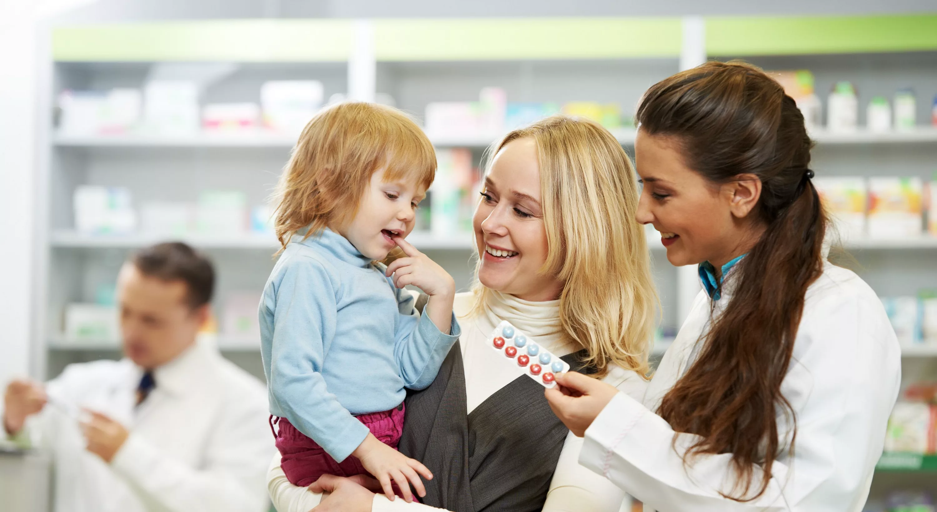
Факторы, влияющие на эффективность лекарственной терапии
Детский возраст
Высокое относительное содержание воды в организме
Требуется более высокая начальная доза
Чем меньше объём жидкости в организме, тем выше конечная концентрация водорастворимых препаратов в плазме крови. В связи с
этим для поддержания эквивалентных терапевтических концентраций в плазме у детей и взрослых доза водорастворимых препаратов на килограмм массы тела с возрастом уменьшается. В меньшей степени это относится к жирораствормым лекарственным препаратам.
Дозу у детей рассчитывают на 1 килограмм массы тела, на год жизни, на площадь поверхности тела.
Например:
Доза для ребенка = Доза для взрослого х Масса ребенка/70 кг

Slide 4
Факторы, влияющие на эффективность лекарственной терапии
Детский возраст
Парантеральное введение лекарственных препаратов – зависит от скорости кровотока (шок, сердечно-сосудистая недостаточность, отеки, недоношенные дети). Внезапное улучшение перфузии тканей приводит к резкому повышению концентрации лекарственного препарата в крови (опасно при проведении лекарственной терапии средствами с узким терапевтическим диапазоном: аминогликозиды)
Местное использование лекарственных препаратов – наблюдается повышенная абсорбция, по сравнению с взрослым организмом (глюкокортикостероиды)
Прием внутрь (сниженная секреция желудочного сока, низкая активность ферментов желудка, экзокринных желез) – медленное всасывание, снижение абсорбции жирорастворимых веществ (витамины)
Метаболизм лекарственных препаратов замедленный, возможность передозировки лекарственных препаратов из-за кумуляции лекарственного вещества (снижена активность оксидантных систем печени Р450, глюкуронидазная активность)
Клубочковая фильтрация – 30-40 % уровня взрослых – т.е. период полувыведения у детей выше

Slide 5
Факторы, влияющие на эффективность лекарственной терапии
Пожилой возраст:
замедленное всасывание – снижение моторики ЖКТ и интенсивности кровообращения
повышение концентрации водорастворимых лекарственных веществ в крови – снижение мышечной массы тела, уменьшение количества жидкости и белков плазмы
уменьшение концентрации жирорастворимых лекарственных веществ в крови – относительное увеличение содержания липидов в организме
нарушение метаболизма, увеличение концентрации лекарственного вещества в крови – снижение почечного кровотока и ферментативной активности
замедление экскреции лекарственного вещества – снижение функции почек, снижение кровотока
искажение эффектов лекарственных препаратов – уменьшение числа (плотности) активных рецепторов, изменение их чувствительности

Slide 6
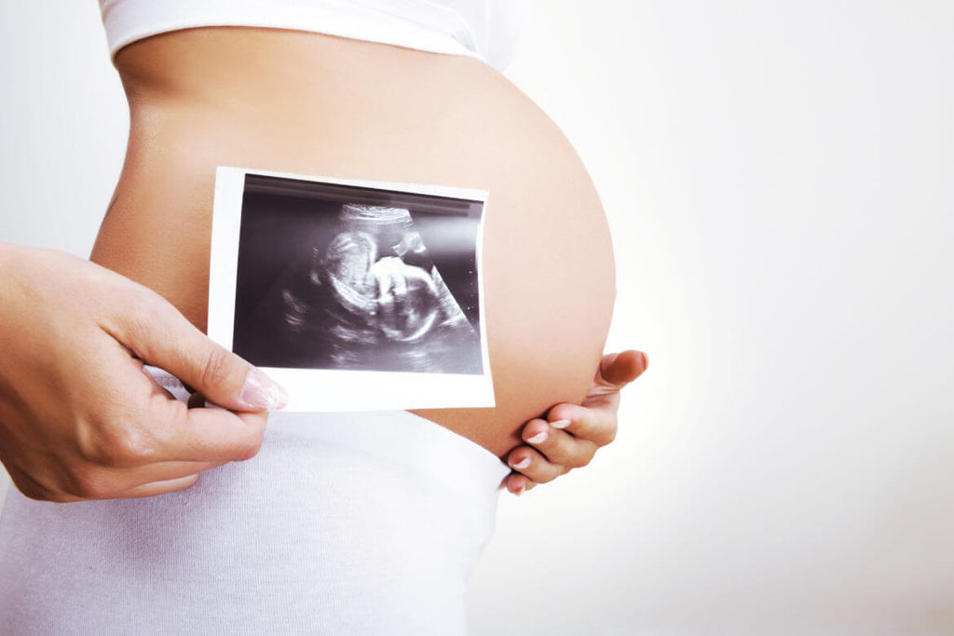
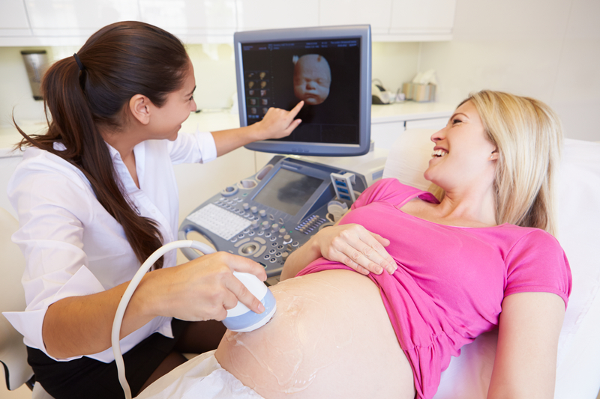
Факторы, влияющие на эффективность лекарственной терапии
Изменение всасывания лекарственных препаратов во время беременности
Индивидуальные различия в абсорбции лекарственных веществ зависят от срока беременности, состояния желудочно-кишечного тракта, сердечно-сосудистой системы, физико-химических свойств лекарственного препарата
Снижение сократительной и секреторной функции желудка приводит к замедлению всасывания плохорастворимых лекарственных средств

Slide 7
Факторы, влияющие на эффективность лекарственной терапии
Взаимодействие ЛС с пищей на уровне всасывания
изменение рН желудка
Фруктовые соки
Напитки с кофеином
Молоко
Молочные продукты
Снижение рН
Повышение рН
СНИЖЕНИЕ ВСАСЫВАНИЯ
эритромицина, пенициллинов, напроксена, каптоприла, диоксициклина
СНИЖЕНИЕ ВСАСЫВАНИЯ
клотримазола, кетоконазола фторхинолов, препаратов железа и некоторых ингибиторов вирусных протеиназ

Slide 8
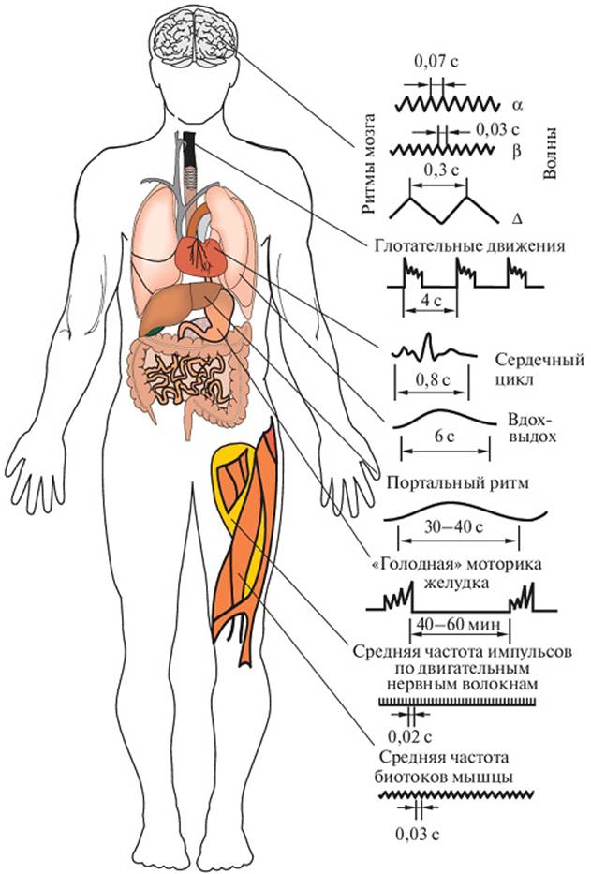
Факторы, влияющие на эффективность лекарственной терапии
Биологические ритмы
(суточные, сезонные) – хронофармакология
Биоритмы: циркадные (околосуточные), околочасовые, околонедельные, околомесячные.
Акрофаза – время максимальных значений.
Батифаза – время минимальных значений функции.
Лекарственные препараты со снотворным эффектом используются перед сном.
Вегетотропные препараты с тонизирующим и стимулирующим эффектом принимают в периоды бодрствования.
Комбинированную эстроген-гестагеновую терапию применяют по схеме с учетом менструального цикла

Slide 9
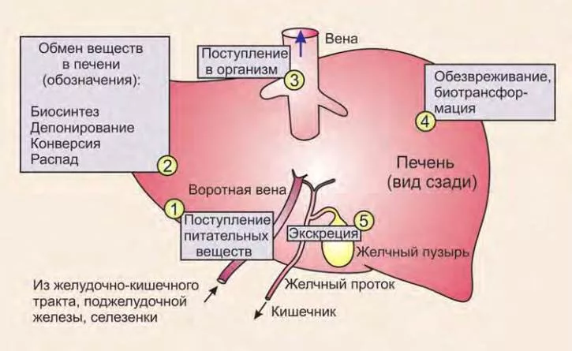
Факторы, влияющие на эффективность лекарственной терапии
Эффекты приема алкоголя:
изменение основного обмена и метаболизма веществ в организме (обеспечивает энергией)
- замедление работы центральной
и периферической нервной
системы, снижение чувствитель-
ности рецепторов, эффективности
межнейронного взаимодействия
- стимуляция диуреза, обезвоживание организма
- изменение метаболических процессов в печени

Slide 10
Факторы, влияющие на эффективность лекарственной терапии
Лекарственный препарат | Эффект взаимодействия с этанолом
Антигистаминные препараты | Потенцирование угнетающего действия на ЦНС
Метронидазол, тинидазол, секнидазол, амоксициллин, цефоперазон, цефтриаксон, цефазолин, фуразолидон, нифуроксазид | Дисульфирамоподобная реакция
Противосудорожные препараты | Снижение эффективности
НПВС | Повышение риска желудочно-кишечных кровотечений
Гипогликемические препараты | Потенцирование гипогликемии
Нитраты | Артериальная гипотония

Slide 11
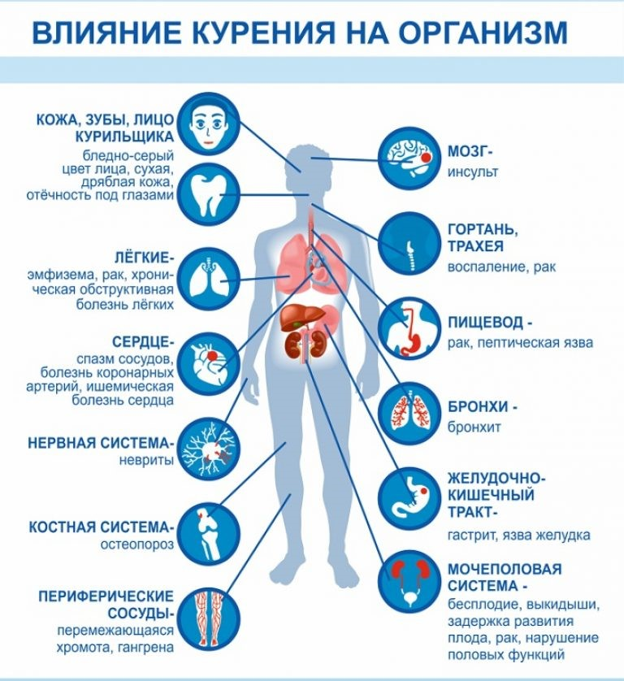
Факторы, влияющие на эффективность лекарственной терапии
Эффекты приема никотина
Никотин стимулирует симпатические и парасимпатические ганглии.
Сердечно-сосудистая система: преобладает симпатическая стимуляция – тахикардия, вазоспазм (коронарный, периферический), гипертензия.
ЖКТ, мочеполовая система – преобладают эффекты парасимпатической стимуляции (снижение абсорбции, ускорение метаболизма, извращение метаболизма лекарственных веществ; образование токсичных продуктов при метаболизме, снижение диуреза и экскреции лекарственных препаратов)

Slide 12
Факторы, влияющие на эффективность лекарственной терапии
Лекарственный препарат | Эффект взаимодействия с никотином
Амитриптилин | Снижение эффективной концентрации препарата в плазме крови
Гепарин | Снижение скорости метаболизма, снижение гипокоагуляционного эффекта
β-блокаторы | Снижение эффективности влияния на сердечный ритм и тонус бронхов
Нитраты | Снижение эффективной концентрации в плазме крови, снижение выраженности терапевтического эффекта
Кофеин | Снижение эффективной концентрации в плазме крови, снижение выраженности терапевтического эффекта
Диазепам | Повышение клиренса препарата, снижение выраженности терапевтического эффекта

Slide 13
Факторы, влияющие на эффективность лекарственной терапии
Вариабельность эффектов при пероральном применении препаратов
Особенности пациента
Скорость прохождения химуса по ЖКТ
рН желудка
Особенности кровоснабжения тонкого кишечника
Количественный и качественный состав слизи и желчи
Активность ферментов ЖКТ и печени
Количественный и качественный состав микрофлоры кишечника
Заболевания ЖКТ
Лекарственные взаимодействия
С другими препаратами
С компонентами пищи
С желудочно-кишечным соками
Слюна
Желудочный сок
Сок поджелудочной железы
Желчь
Тонкокишечный сок
Скорость высвобождения
действующего вещества из лекарственной формы
Раствор
Суспензия
Капсула
Таблетка
Таблетка покрытая
оболочкой

Slide 14
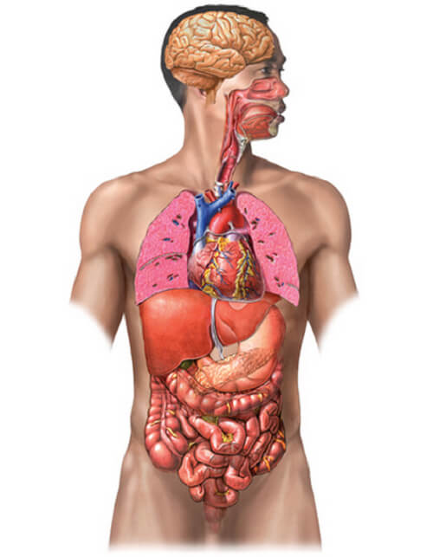
Пути введения лекарственных препаратов
Путь введения определяет:
- скорость развития эффекта
- выраженность эффекта
- длительность эффекта
Виды путей введения лекарственных препаратов:
- без нарушения целостности кожных покровов – перорально, ректально, ингаляционно, интраназально, трансдермально;
- с нарушением целостности кожных покровов – подкожно, внутримышечно, внутривенно, внутриартериально, в полости плевры, суставов, интралюмбально.
Основная цель – достижение эффективной концентрации в органе-мишени

Slide 15
Пути введения лекарственных препаратов
 |  |  |  | Основные пути введения лекарственных средств
 |  | Парентеральный |  |  |  |  |  |  |  |  | Энтеральный |  |  |  |  |  |  | Смешанный
Инъекционный |  |  |  |  | Чрескожный |  |  |  | Пероральный |  |  |  |  | Сублингвальный и суббукальный |  |  |  | Ингаляционный
Интраназальный |  |  |  |  | Внутриполостной |  |  |  | Ректальный |  |  |  |  | Дуоденальный
В слуховой проход |  |  |  |  | В конъюнктивальный мешок |  |  |  |  |  | Внутрижелудочный
Основная цель – достижение эффективной концентрации в органе-мишени

Slide 16
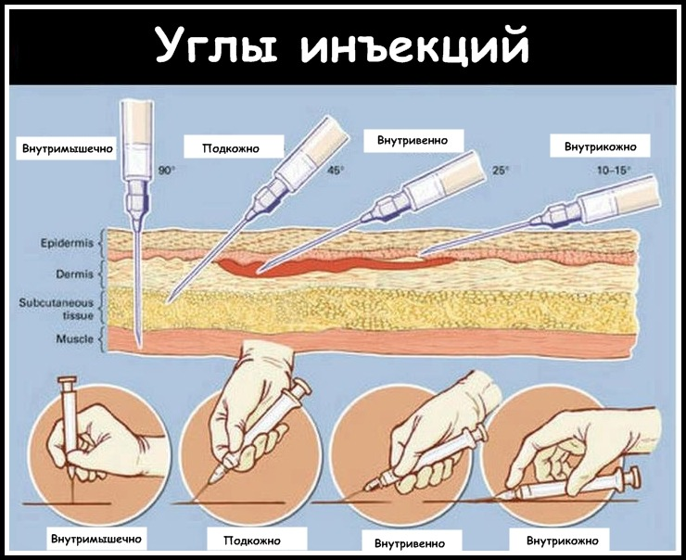
Пути введения лекарственных препаратов
ЭНТЕРАЛЬНЫЕ
пути введения/(развитие эффекта):
- сублингвальное введение (через 1-2 минуты);
- пероральное введение (через 20-40 минут);
- ректальное введение (через 2-15 минут).
ПАРЕНТЕРАЛЬНЫЕ
пути введения/(развитие эффекта):
- внутривенное (через 1-2 минуты);
- внутриартериальное (через 1-2 минуты);
- внутримышечное (через 5-20 минут);
- подкожное (через 10-20 минут);
- внутрикожное (через 10-20 минут);
- трансдермальное введение (через 10-20 минут);
- ингаляционное введение (через 1-2 минуты).
МЕСТНОЕ введение (на кожу, на слизистые):
- интраназальное введение;
- введение в конъюнктивальный мешок;
- накожное.

Slide 17
Пути введения лекарственных препаратов
Путь введения | Преимущества | Недостатки
Пероральный | Удобство, простота применения | Непостоянная скорость и полнота всасывания, инактивация лекарственных веществ ферментами печени (пресистемная элиминация)
Сублингвальный и буккальный | Быстрота (в среднем в 3 раза быстрее чем per os). Нет пресистемной элиминации | Возможно раздражение слизистой оболочки ротовой полости, слюнотечение, всасывающая поверхность невелика, поэтому можно вводить только высокоактивные препараты
Ректальный | Высокая скорость всасывания. Нет пресистемной элиминации. Отсутствие пищеварительных ферментов, способных расщеплять лекарственные препараты | Возможно раздражение слизистой оболочки прямой кишки
Интраназальный | Быстрое всасывание липофильных препаратов (гидрофильные практически не всасываются) | Возможно раздражение слизистой оболочки полости носа
Трансдермальный | Длительное поддержание постоянной концентрации лекарственного вещества в крови. Отсутствует эффект пресистемной элиминации. | Раздражение кожных покровов
Ингаляционный | Быстрота наступления эффекта. Точность дозирования препарата. Нет эффекта пресистемной элиминации | Отсутствие эффекта при наличии слизистых пробок в бронхах. Возможно раздражение дыхательных путей
Местное воздействие (накожно, вагинально, конъюнктивально) | Высокая концентрация препарата в месте применения | Возможен резорбтивный эффект в результате всасывания лекарственного препарата

Slide 18
Пути введения лекарственных препаратов
!
Путь введения | Преимущества | Недостатки
Внутривенный | Быстрота наступления эффекта. Плавное регулирование поступления лекарственного препарата (при капельном введении, через инфузомат) | Опасность развития тромбоза. Нельзя вводить масляные растворы и суспензии
Внутриартериальный | Возможность создания высокой концентрации в органе-мишени, избегая системного действия препарата - рентгеноконтрасты | Опасность тромбоза
Внутримышечный | Средняя скорость попадания лекарственного препарата в кровоток быстрее, чем при пероральном введении, медленнее, чем при внутривенном введении препарата. Можно вводить масляные препараты и суспензии | Возможно образование инфильтрата на месте введения. Нельзя вводить гипертонические растворы и раздражающие вещества
Подкожный | Медленная скорость всасывания, что способствует поддержанию постоянной концентрации лекарственного вещества в крови - инсулины | Возможно развитие жировой дистрофии на месте повторной инъекции
Некоторые лекарственные препараты (гепарин, аминофиллин, сердечные гликозиды и другие) разрушаются ферментами, находящимися в мышце, или приводят к развитию гематомы, поэтому их не рекомендуется вводить внутримышечно

Slide 19
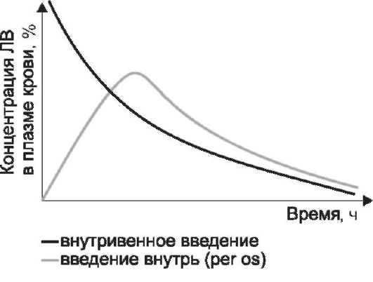
Пути введения лекарственных препаратов
Преимущества парентерального пути
введения лекарственного препарата:
- непосредственное поступление препарата в кровь;
- скорость наступления эффекта;
- прогнозируемость биодоступности и действующей концентрации лекарственного вещества в плазме крови;
- позволяет избежать быстрой биотрансформации препарата в печени;
- точность дозирования;
- доза в несколько раз меньше пероральной;
- возможность введения препаратов, разрушающихся при иных путях ведения
Если абсорбция лекарственного вещества из места введения происходит слишком быстро, её можно замедлить, используя препараты, медленно высвобождающие лекарственное вещество из связанного состояния в месте введения, либо одновременным применением сопутствующего средства, снижающего кровоток в месте инъекции (инсулины, местные анестетики)

Slide 20
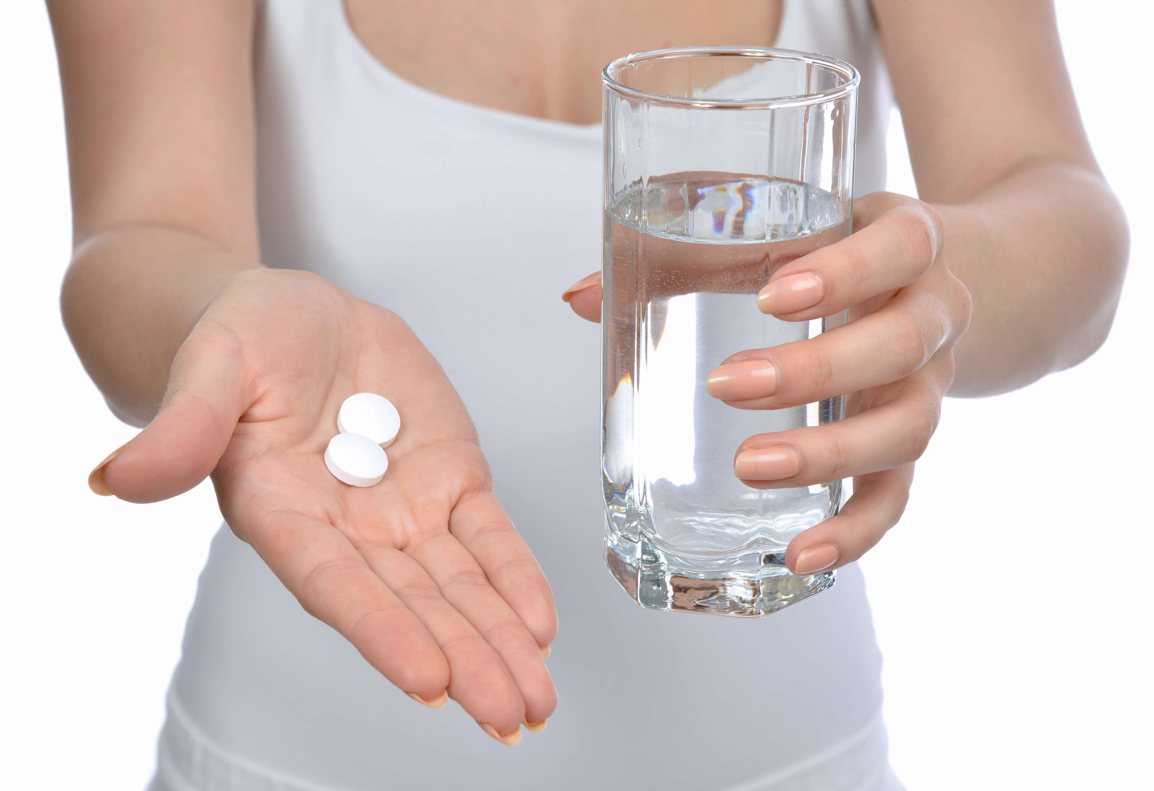
Особенности применения лекарственных препаратов при пероральном пути введения
Пероральное введение лекарственных веществ – самый распространенный путь поступления препаратов в организм, наиболее комфортный для пациента.
Наступление действия 15-40 минут.
Прием, как правило, за 30-40 минут до еды или через 1,5-2 часа после еды, запивать большим количеством воды.
При пероральном применении лекарственные вещества подвергаются ряду последовательных превращений, что обуславливает значительную вариабельность их фармокинетических параметров и терапевтических эффектов.
Абсорбируемое из верхнего отдела ЖКТ лекарственное вещество подвергается действию ферментов в кишечной стенке. Абсорбированное лекарство попадает в систему воротной вены и переносится в печень – основной орган, в котором происходит метаболизм лекарственных веществ.

Slide 21
Особенности применения лекарственных препаратов при пероральном пути введения
Всасывание (абсорбция – от лат. absorbeo – всасывать, поглощать) – процесс поступления лекарственного вещества из места введения в кровеносную и/или лимфатическую систему через биологические мембраны.
Абсорбция зависит от:
- пути введения
- лекарственной формы
- растворимости вещества (в липидах или воде)
- степень ионизации
- рН среды
- интенсивности кровотока
Вне зависимости от природы лекарственного вещества, если оно всасывается в желудочно-кишечном тракте, его пероральное введение обуславливает медленное развитие терапевтического эффекта, плавное повышение концентрации в крови и достижение максимальной концентрации и терапевтического эффекта в течение 0,5-2 ч. после этого концентрация лекарственного вещества в крови уменьшается.

Slide 22
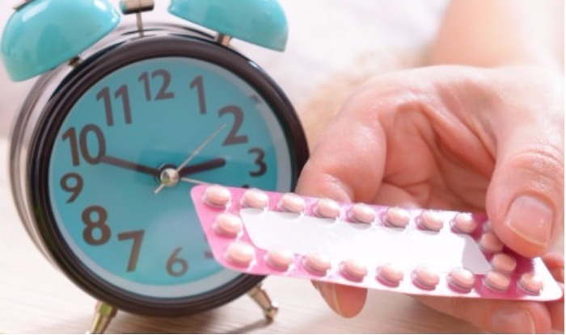
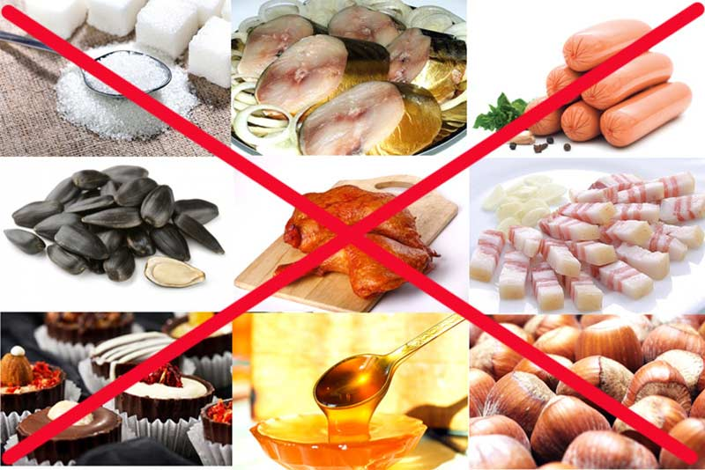
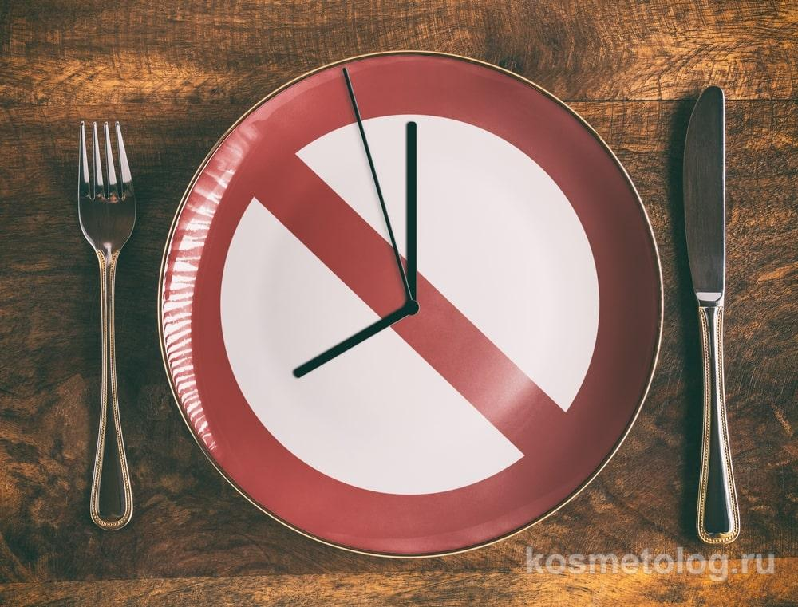
Особенности применения лекарственных препаратов при пероральном пути введения
Если это не оговорено иначе, лекарственные препараты применяются натощак, что позволяет свести к минимуму взаимодействие лекарственных препаратов и компонентов пищи.
Натощаковым приемом считается применение лекарственных препаратов не менее чем за 30 минут до еды (при регулярном питании) или через 4 ч после приема пищи
Стимуляторы желудочной секреции назначают 10-15 минут до еды
Во время еды принимают препараты, устойчивые к действию кислот, а также пищеварительные ферменты.
После еды принимают лекарственные препараты, раздражающие слизистую оболочку желудка.
На биодоступность лекарственных препаратов может оказать влияние жидкость, использованная для их запивания.

Slide 23
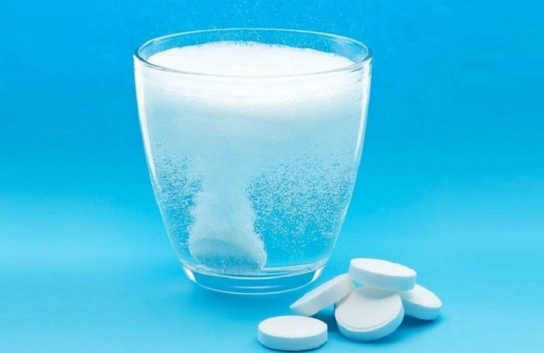
Особенности применения лекарственных препаратов при пероральном пути введения
Предварительное растворение или разжевывание
Преимущества:
Ускоряет процесс растворения, что обычно способствует более быстрому всасыванию лекарственного вещества.
Недостатки:
Повышается вероятность взаимодействия лекарственного вещества с компонентами пищи, увеличивается площадь взаимодействия лекарственного вещества с желудочно-кишечными соками.
Одни препараты перед употреблением рекомендуется разжевывать или растворять, а другие, в частности, капсулы и таблетки с кишечнорастворимой оболочкой, которые защищают активное вещество от воздействия соляной кислоты желудка, разжевывать нельзя.

Slide 24
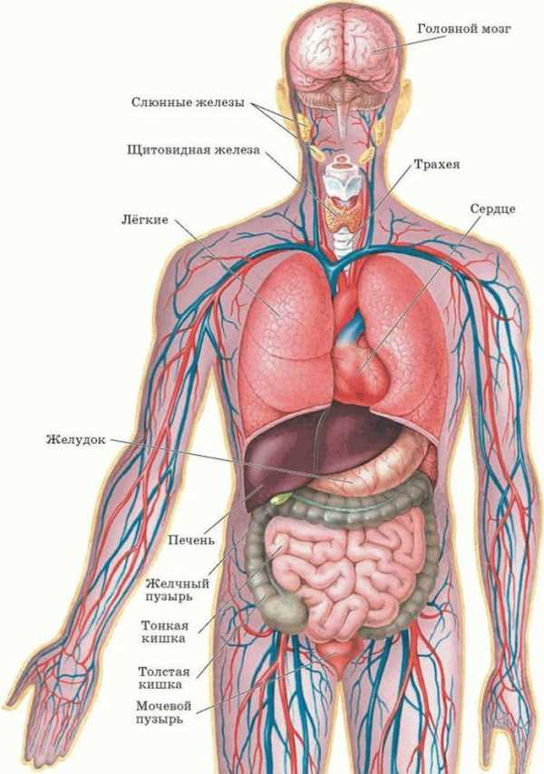
Особенности применения лекарственных препаратов при пероральном пути введения
Наиболее интенсивное всасывание (проникновение) лекарственных препаратов происходит в органах с активным кровоснабжением:
- почки, легкие, мозг, надпочечники, щитовая железа (скорость перфузии более 1 мл/мин);
- печень, сердце, селезенка (скорость перфузии 0,1-1 мл/мин);
- мышцы, слизистые, жировая ткань (скорость перфузии менее 1 мл/мин).

Slide 25
Особенности применения лекарственных препаратов при пероральном пути введения
Ограничения для применения пероральных лекарственных препаратов:
Зависимость от приема пищи, органического и функционального состояния ЖКТ
- морфологические барьеры (избыток слизи, микроворсинки и т.п.);
- физиологические барьеры (рН, ферменты, специфические транспортные системы, которые ограничивают всасывание;
- местные нежелательные реакции
- возможность разрушения при пероральном приеме (инсулин)
- невозможность применения при ограничении глотания, в бессознательном состоянии
Лекарственные формы с модифицированным высвобождением:
- учитывают условия всасывания в желудочно-кишечном тракте (место, скорость и механизм всасывания)
- растворимость в желудочно-кишечной среде
- особенности фармакокинетики (наличие пресистемного метаболизма, взаимосвязь скорости всасывания с концентрацией препарата в плазме крови)
- особенности фармакодинамики (связь концентрация-эффект, вероятность развития толерантности при постоянном поступлении лекарственного средства в организм)

Slide 26
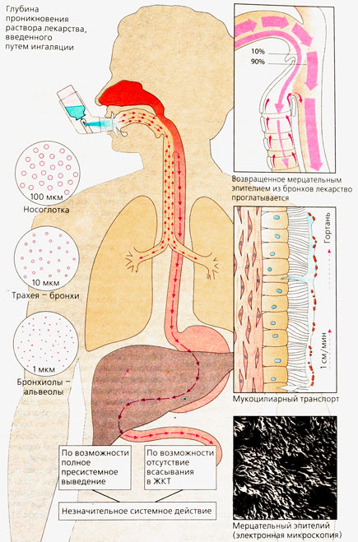
Ингаляционный путь введения
При ингаляции лекарственные препараты оказывают не только местное, но и системное действие. Их всасывание в кровь начинается на уровне глотки.
Из глотки часть ингалированных веществ по дыхательным путям поступает легкие, а часть – по пищеводу в желудок и другие отделы ЖКТ.
Лекарственные вещества, поступившие в желудочно-кишечный тракт, подвергаются воздействию агрессивных факторов (ферментов, слизи, соляной кислоты)
Не разрушившаяся часть лекарственного вещества всасывается в тонком кишечнике и с током крови проходит через печень (Эффект первого прохождения)

Slide 27
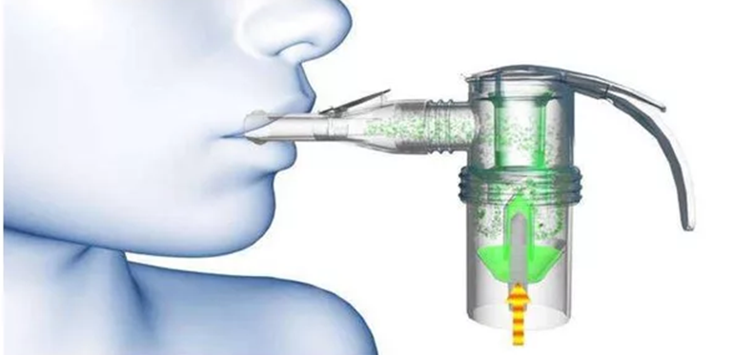
Ингаляционный путь введения
Преимущества:
- быстрое начало действия и высокая концентрация введения при лечении заболеваний дыхательных путей;
- контролируемость действий;
- уменьшение токсических системных эффектов.
Недостатки:
- необходимость специального устройства (ингалятора);
- сложность использования аэрозолей под давлением для некоторых пациентов

Slide 28
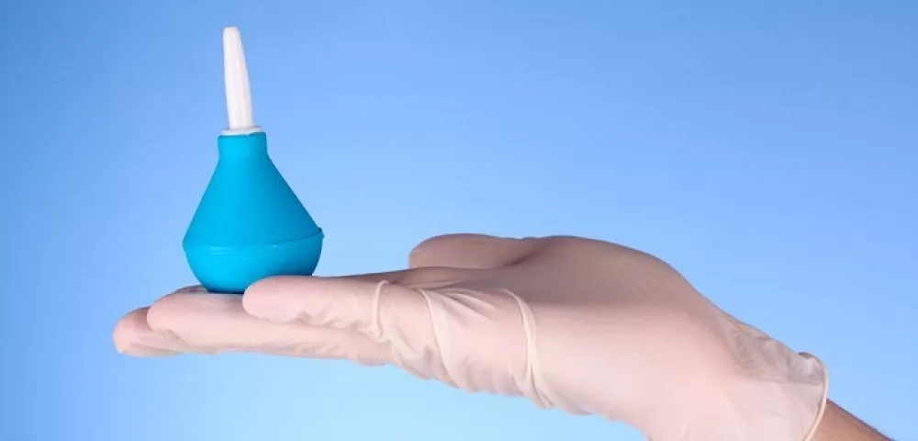
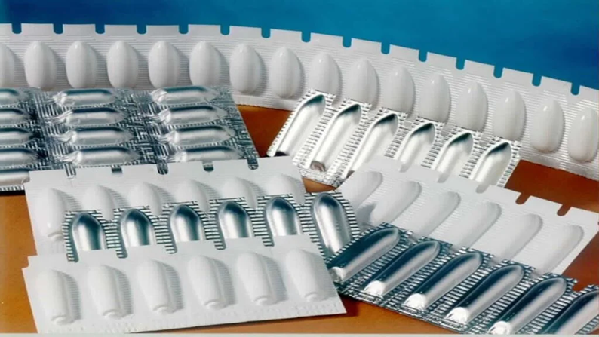
Ректальный путь введения
50 % лекарственного препарата попадает в воротную вену и метаболизируется в печени
50 % всасывается через систему нижней полой вены, минуя печень – не повергается метаболизму.
Прямая кишка имеет богатое кровоснабжение и развитую капиллярную сеть. Через нижние ректальные вены кровь от прямой кишки попадает в нижнюю полую вену, минуя воротную вену.

Slide 29
Ректальный путь введения
Преимущества использования:
- отсутствует эффект первого прохождения через печень, приводящий к модификации и инактивации лекарственных препаратов;
- отсутствие пресистемного метаболизма обеспечивает высокую концентрацию лекар-ственного вещества;
- позволяет избежать механического раздражения слизистых оболочек желудка;
- можно использовать при затруднении или невозможности перорального приема;
- лекарственные вещества быстро поступают в системный кровоток;
- быстрое развитие терапевтического эффекта.
Недостатки использования:
- неудобство использования;
- индивидуальная вариабельность фармакокинетических параметров (и терапевтичес-ких эффектов);
- возможность раздражения слизистой оболочки прямой кишки;
- высокая чувствительность слизистой оболочки прямой кишки – опасность проктита;
- малая всасывающая поверхность и короткий контакт лекарственного вещества со слизистой оболочкой;
- психологические затруднения.

Slide 30
Вагинальный путь введения
Местом вагинального применения лекарственных веществ, оказывающих как местное, так и резорбтивное действие, является слизистая оболочка влагалища.
В большинстве случаев лекарственный препарат вводится в область заднего свода.
Показания: лечение инфекционных и воспалительных заболеваний, подготовка к оперативному вмешательству, диагностические процедуры
Одно из преимуществ – возможность введения лекарственных препаратов, для которых пероральный прием нежелателен (побочные действия при пероральном приеме).
Для местного воздействия на слизистую оболочку влагалища применяют шарики, тампоны, свечи (суппозитории), порошки, растворы для спринцеваний.
Недостатком вагинального пути введения является необходимость применения стерильных материалов, трудно дозируется лекарственная форма.

Slide 31
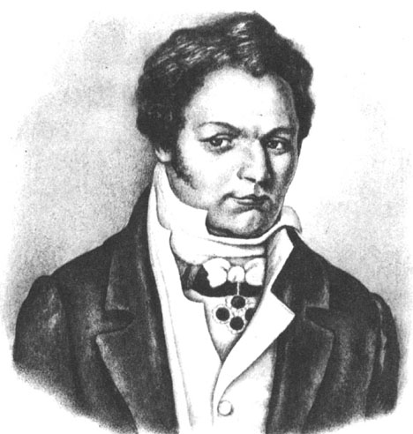
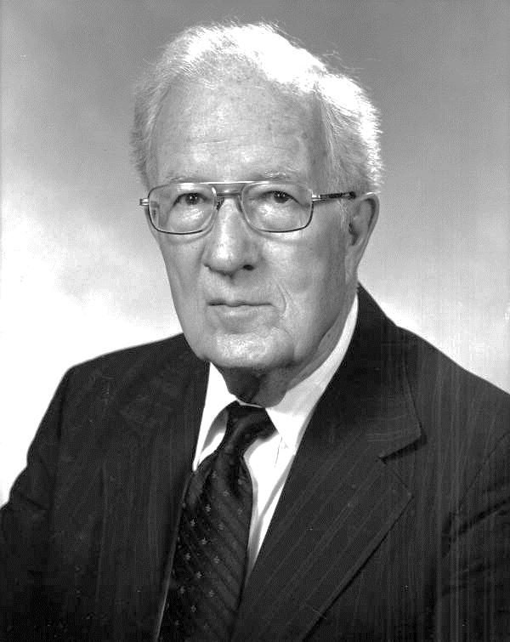
«Каждый больной по различию сложения своего требует особого лечения. Болезнь одна и та же. Лечить надо не болезнь, а больного»
М.Я.Мудров (1776-1831 г.г.)
«Клиническая фармакология подразумевает собой взаимодействия между пациентом и лекарством. Пациент всегда уникален, у него есть много особенностей, которые необходимо принять во внимание в процессе назначения лечения.
Пациент может быть описан с помощью определенного профиля пациента.
Каждое лекарство тоже уникально и имеет лишь ему присущие свойства. Лекарства можно описывать с помощью профиля лекарства.
Хорошее назначение состоит в выборе лекарства и режима его приема «по мерке» конкретного пациента.»
Э. Бегг. Клиническая фармакология, 2004

Slide 32
Спасибо за внимание !

